Slide 1
Jorden som køleskabsmagnet
Velkommen!
Vi hedder Livia, Chris, Anna og Mikkel
Børnenes Universitet er støttet af Nordea-fonden

Slide 2
Jordens magnetfelt
Vi vil gerne lære jer noget om:
Hvordan Jordens magnetfelt ser ud
Hvor magnetfeltet dannes
Jordens indre struktur
Og så skal I lave en sej køleskabsmagnet !

Slide 3
Jordens magnetfelt
…men hvad er et magnetfelt?

Slide 4
Jordens magnetfelt
Et magnetfelt er en slags usynlig kraft, der kan påvirke materialer i sine omgivelser.

Slide 5
Jordens magnetfelt
…men hvordan ser det ud?

Slide 6
Jordens magnetfelt
Det er usynligt,
så man kan faktiskt ikke se det!
Men man kan måle sig frem for at vide, hvilken form magnetfeltet har.

Slide 7
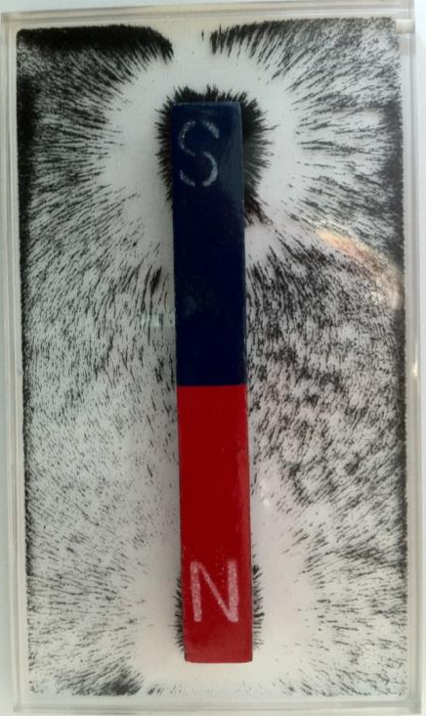
Stavmagnetens magnetfelt
Formen på Jordens magnetfelt
minder lidt om formen på
stavmagnetens magnetfelt.

Slide 8
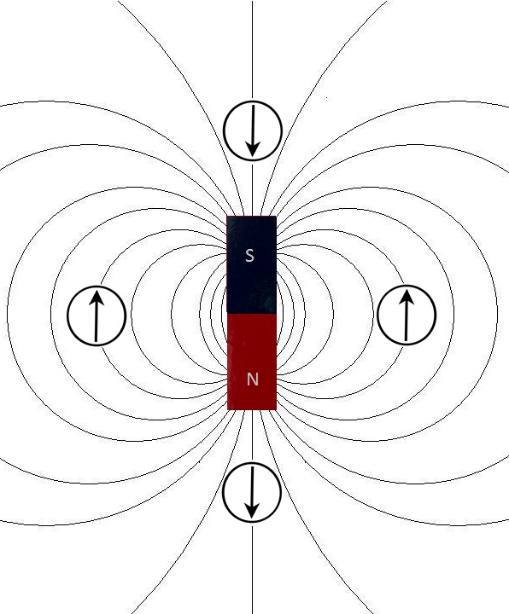
Stavmagnetens magnetfelt

Slide 9
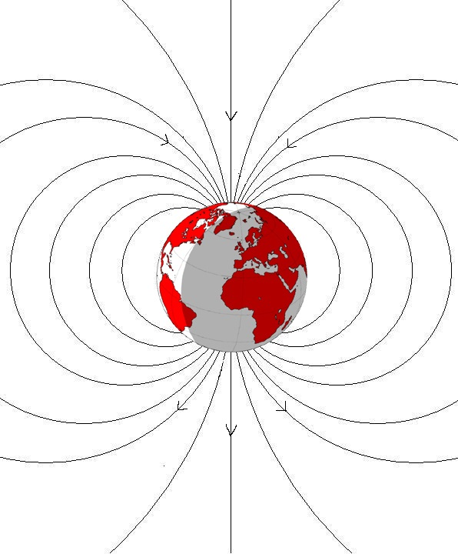
Jordens magnetfelt

Slide 10
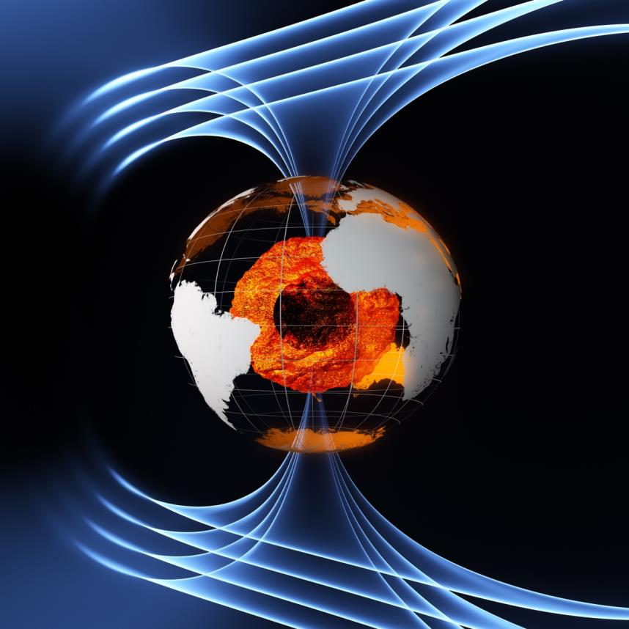
Jordens magnetfelt
Copyright: ESA/AOES Medialab
Notes:
Title: Earth’s stormy heart
Released: 09/10/2013 2:33 pm
Copyright: ESA/AOES Medialab
Description: Earth’s magnetic field is thought to be generated largely by an ocean of superheated, swirling liquid iron that makes up Earth’s outer core 3000 km under our feet. Acting like the spinning conductor in a bicycle dynamo, it generates electric currents and thus the continuously changing electromagnetic field.

Slide 11
Jordens magnetfelt
Jordens magnetfelt strækker sig langt ud i verdensrummet. Det fungerer som en usynlig skjold mod en masse små partikler, som solen konstant bombarderer os med.
Animering af Jordens magnetfelt:
http://spaceinvideos.esa.int/Videos/2012/09/The_force_that_protects_our_planet

Slide 12
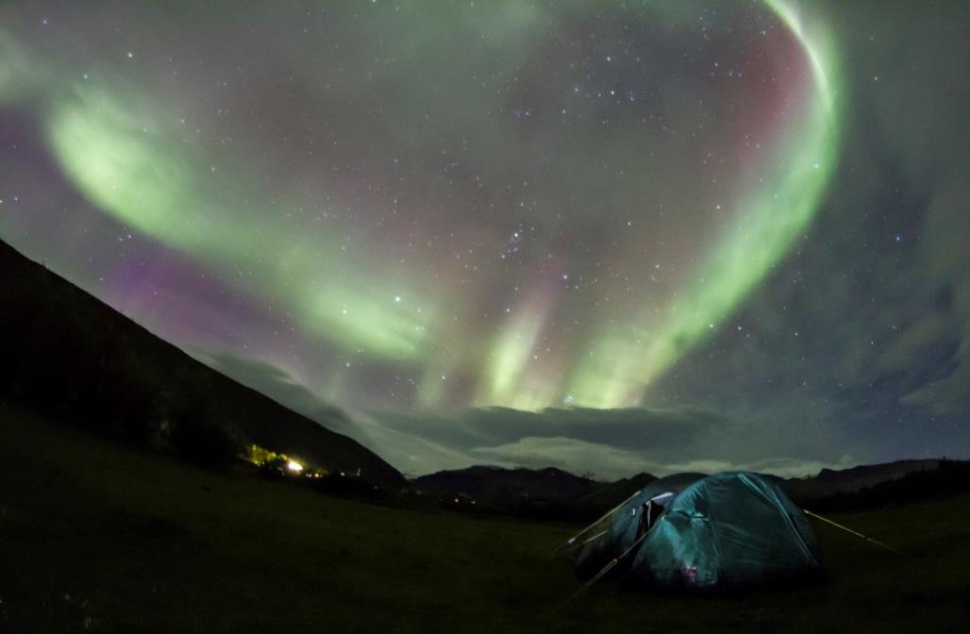
Jordens magnetfelt
Nordlys
Med tilladelse fra fotografen, Jakob Sievers, jasi@dmu.dk
Notes:
Nordlys (og ‘sydlys’) er mest synlige i nærheden af ​​Nord- (aurora borealis) og Sydpolen (aurora australis). Lyset opstår, fordi ladede partikler (ioner), der strømmer ud fra Solen (solvinden) interagerer med Jordens magnetfelt. Mens nordlys generelt kun er synlig tæt på polerne, kan voldsomme magnetiske storme påvirke Jordens magnetfelt og derved flytte lyset tættere på ækvator.

Slide 13
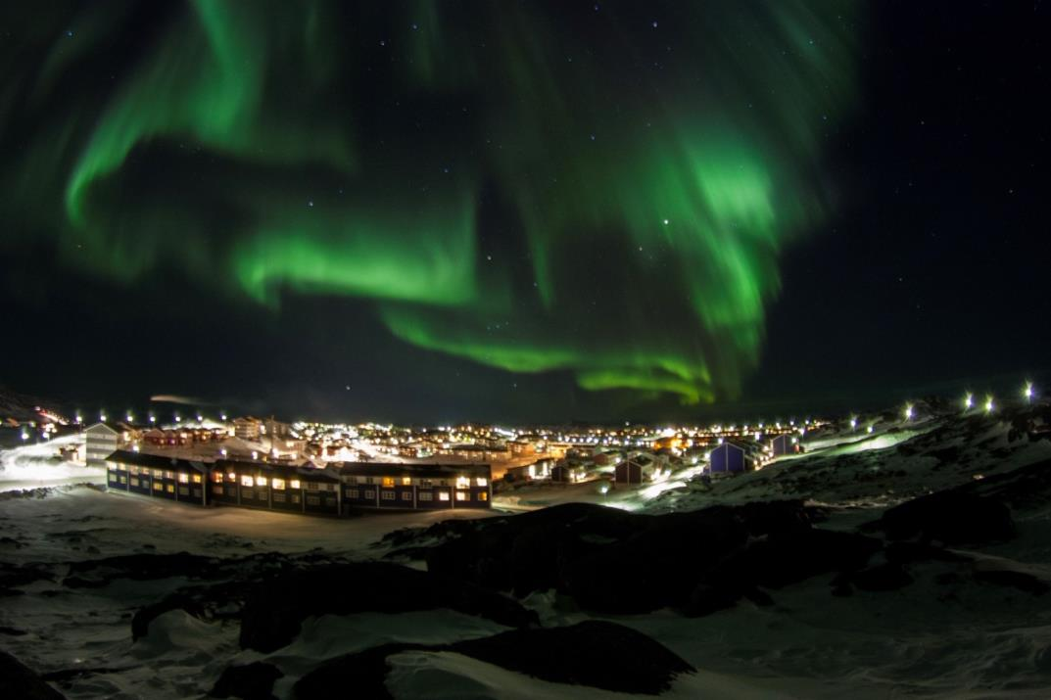
Jordens magnetfelt
Nordlys
Med tilladelse fra fotografen, Jakob Sievers, jasi@dmu.dk

Slide 14
Jordens magnetfelt
…men hvor dannes Jordens magnetfelt?
Notes:
Title: Earth’s stormy heart
Released: 09/10/2013 2:33 pm
Copyright: ESA/AOES Medialab
Description: Earth’s magnetic field is thought to be generated largely by an ocean of superheated, swirling liquid iron that makes up Earth’s outer core 3000 km under our feet. Acting like the spinning conductor in a bicycle dynamo, it generates electric currents and thus the continuously changing electromagnetic field.

Slide 15
Jordens magnetfelt
Størstedelen af Jordens magnetfelt dannes langt ind i Jordens indre...

Slide 16
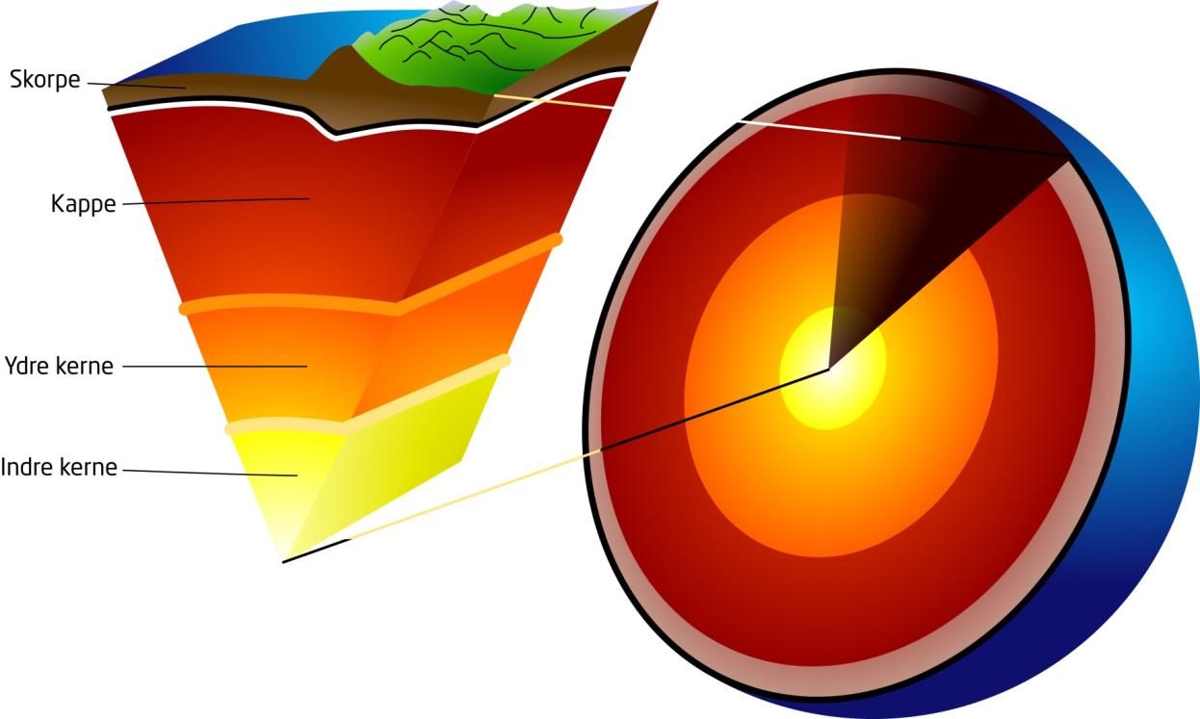
Jordens opbygning

Slide 17
Jordens opbygning
Størstedelen af Jordens magnetfelt dannes i den ydre kerne.

Slide 18
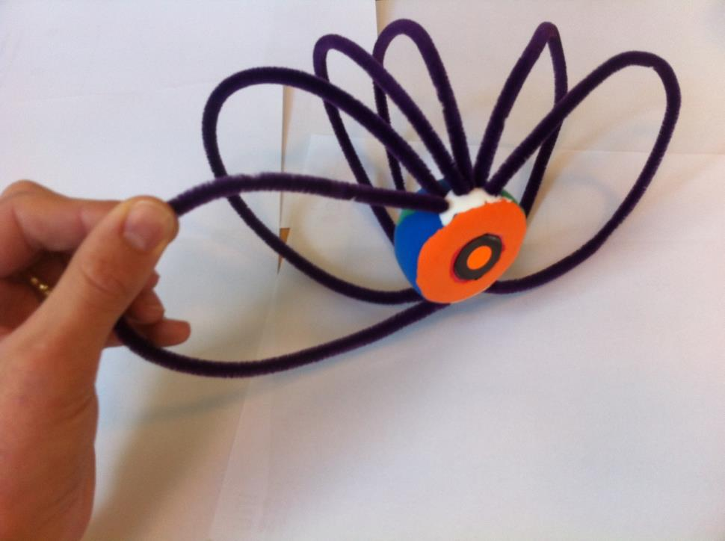
Nu skal vi være kreative!

Slide 19
Nu skal vi være kreative!
To børn deles om en pakke med iclay (ler).

Slide 20
Nu skal vi være kreative!
To børn deler på en pakke med iclay (ler).
Gem blå og grøn til det yderste lag (skorpen).

Slide 21
Nu skal vi være kreative!
To børn deler på en pakke med iclay (ler).
Gem blå og grøn til det yderste lag: skorpen.
Bestem selv, hvilken farve jeres indre kerne, ydre kerne og kappe skal have.

Slide 22
Nu skal vi være kreative!
To børn deler på en pakke med iclay (ler).
Gem blå og grøn til det yderste lag: skorpen.
Bestem selv vilken farve jeres indre kerne, ydre kerne og kappe skal have.
Husk, at den indre og den ydre kerne tilsammen skal være ca. lige så stor som magneten.

Slide 23
Nu skal vi være kreative!
To børn deler på en pakke med iclay (ler).
Gem blå og grøn til det yderste lag: skorpen.
Bestem selv vilken farve jeres indre kerne, ydre kerne og kappe skal have.
Husk at den indre og den ydre kerne tilsammen skal være ca lige så stor som magneten.
Brug ca. 6 piberensere til magnetfeltlinierne. Sæt dem fast ved at trykke dem ned ved nordpolen og sydpolen.

Slide 24
To børn deler på en pakke med iclay (ler).
Gem blå og grøn til det yderste lag: skorpen.
Bestem selv vilken farve jeres indre kerne, ydre kerne og kappe skal have.
Husk at den indre og den ydre kerne tilsammen skal være ca lige så stor som magneten.
Brug ca. 6 piberenser til magnetfeltlinierne. Set dem fast ved at trykke dem ned ved nordpolen og sydpolen.
Når I er færdige, hjælper jeres lærer jer med at lime en magnet fast på jeres model.

Slide 25
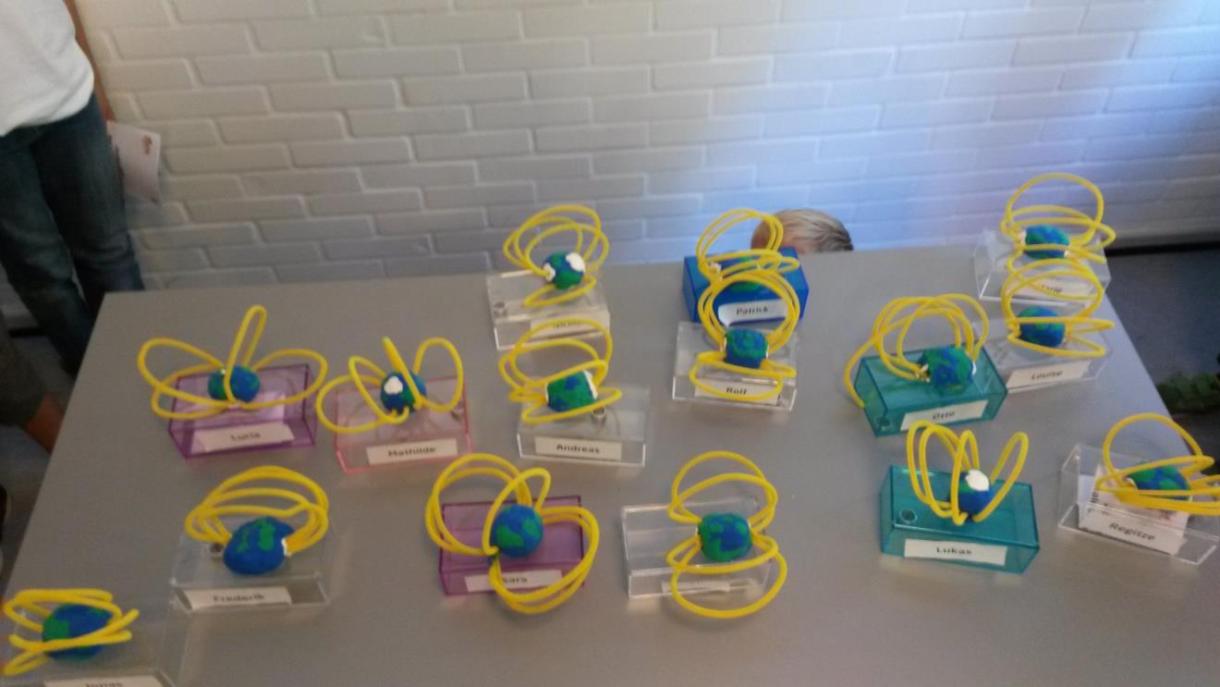

Slide 26
